Slide 1

ACOMPANHAMENTO DE TURMAS, MATRÍCULAS E EVASÕES
Ariane Guimarães Torres Freitas
2025.07.91 Curso de Analista de Dados
SENAC - 06/04/2026

Slide 2

O setor de educação profissional tem crescido significativamente, especialmente na área de tecnologia.
Problema: Tentar entender o comportamento dos alunos (aprovação, reprovação, cancelamento) e otimizar a gestão das turmas e maximizar a ocupação em sala de aula.
Relevância: Melhorar a tomada de decisão, reduzir evasão e aumentar o sucesso dos alunos.
“A evasão em cursos profissionalizantes pode ultrapassar 30%, comprometendo o investimento em educação e o desenvolvimento de talentos.”

Slide 3

Fonte dos dados: Base gerada através de código (Python) obtido pelo ChatGPT que simula turmas e alunos.
Descrição:
Período: 2022 à 2025
São mais de 2mil registros
Registros de alunos
Informações de turmas
Status (Aprovado, Reprovado, Cancelado,Etc.)
Ética e LGPD:
Dados anonimizados, gerados por IA
Nenhuma informação sensível exposta

Slide 4

Qual o perfil dos alunos que mais cancelam?
Qual a taxa de aprovação por turma?
Existe diferença de desempenho por sexo ou faixa etária?

Slide 5

Ferramentas utilizadas:
Power BI
Excel
Python (quando aplicável)
Etapas:
Limpeza dos dados
Tratamento de inconsistências
Criação de novas colunas
Modelagem dos dados
https://github.com/aneguimaraestf/CursoSenac20250791/tree/main/Projeto%20Integrador

Slide 6
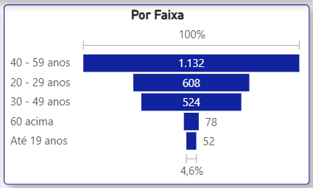
A maioria das turmas ocorre nos fins de semana (61%)
Modalidade presencial predomina (65%)
Turno manhã concentra mais turmas (39%)
Grande parte dos alunos são pessoas com idades entre 39 e 60 anos (47%)
Maior parte dos alunos, são pessoas do sexo masculino (52%)
2024 foi o ano com maior % de evasões (9,3%)

Slide 7
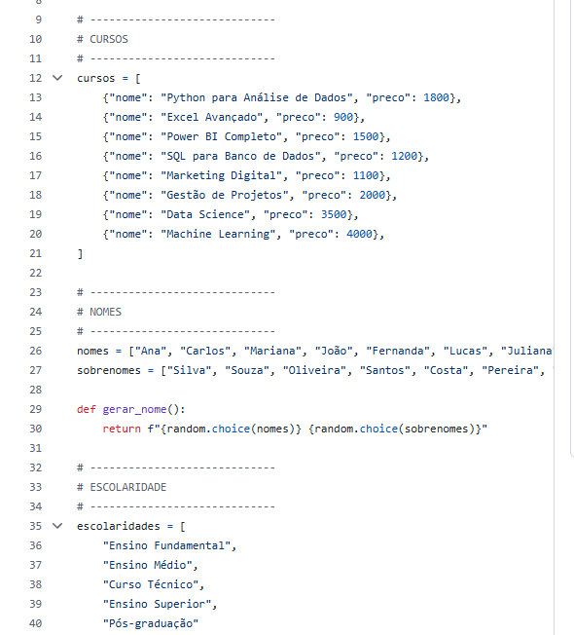
Principais insights:
Alta taxa de cancelamento em determinadas turmas
Diferença de desempenho entre perfis de alunos
Trecho do código usado para gerar a base:

Slide 8

Desafios:
Dados inconsistentes
Registros duplicados
Soluções:
Padronização
Correção manual e automatizada
Limitações:
Base simulada
Falta de algumas variáveis relevantes
A base de dados real, nos permite ter uma melhor análise da evolução de turmas e matrículas, e assim facilitar a tomada de decisões.

Slide 9

Conclusões:
A análise ajuda a entender o comportamento dos alunos
Possibilita decisões mais estratégicas
Próximos passos:
Aaptar os dashes para bases reais
Expandir a base de dados
Criar modelo preditivo de evasão
Melhorar o dashboard
“Obrigado pela atenção. Este projeto demonstra como os dados podem gerar decisões mais estratégicas.”

